Slide 1

20164129 고성화
20164128 신진우
20164140 조성빈
20164125 최서희
20184173 윤다연

Slide 2
목차
프로젝트 개요
개발 환경
E-R Diagram
DB Table
웹 페이지 설명
파일 설명
느낀점/개선점

Slide 3
프로젝트 개요
학교 주변에서 자취를 할 방을 찾을 때, 학교 주변을 돌아다니면서
원룸을 찾는 과정에서 불편함 발생
학교 주변 원룸에 대한 정보를 한 번에 알 수 있는 방법의 필요성을 느낌
원룸 정보를 모아놓은 홈페이지 제작

Slide 4




개발 환경
Xampp control panel v3.2.4
Phpmyadmin
Apache v2.4.41
Mysql(MariaDB) v10.4.11
Visual studio code
사용언어: html, css, js, php

Slide 5
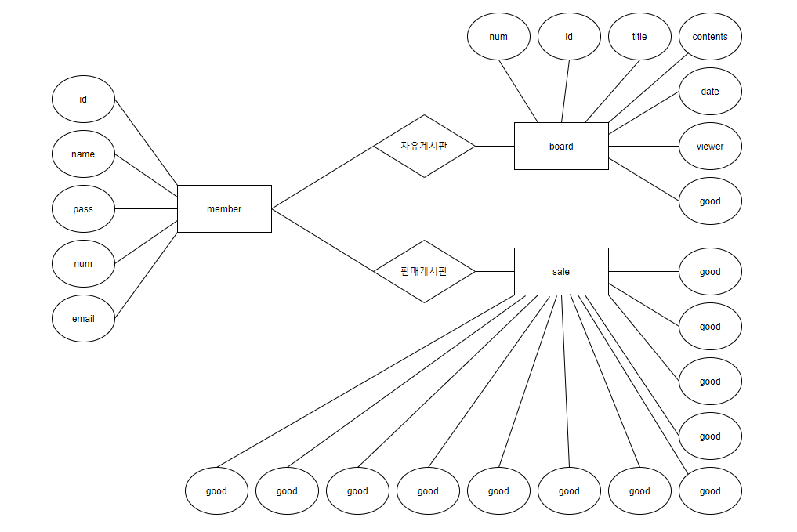
E-R Diagram

Slide 6
DB Table
member(사용자)
id
name
pass
num
email
Board(자유게시판)
num
id
Title
contents
date
viewer
good
Sale(매물게시판)
num
id
title
contents
date
viewer
good
area
price
tel
lat
lng

Slide 7
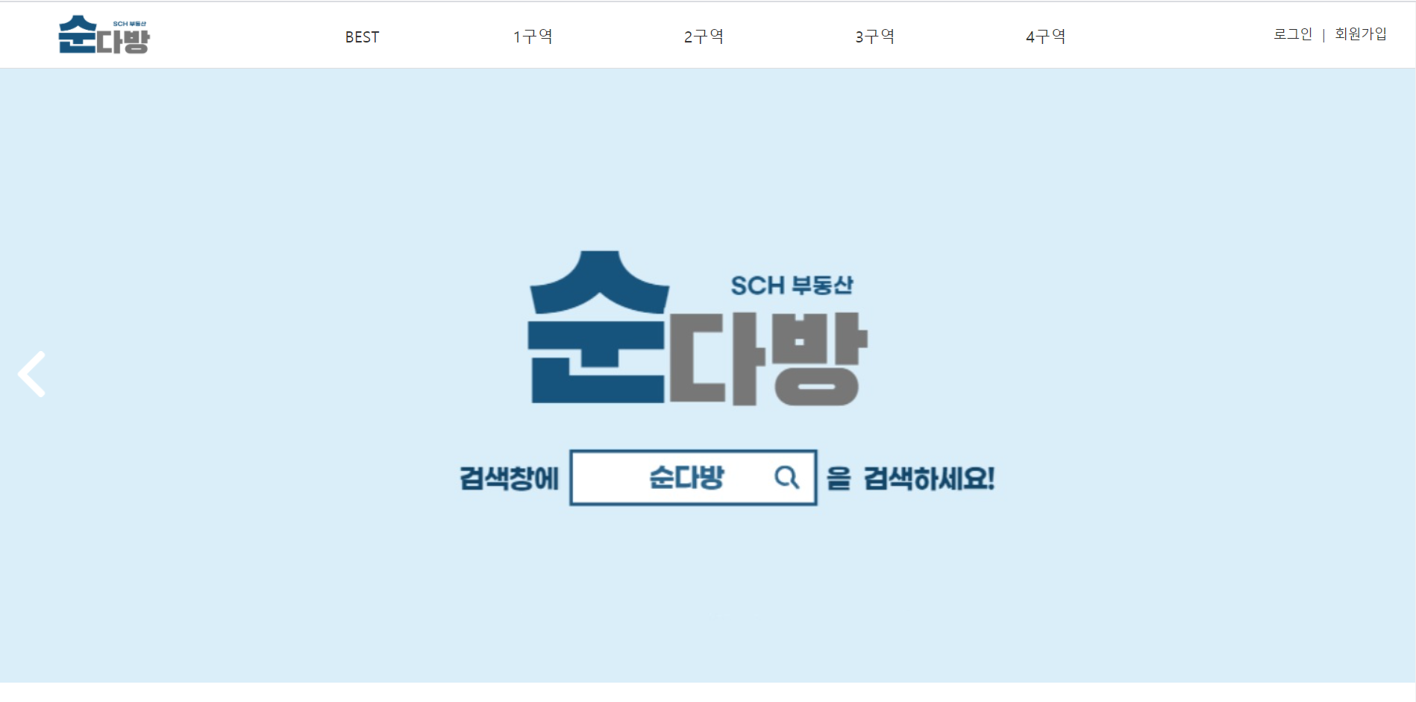
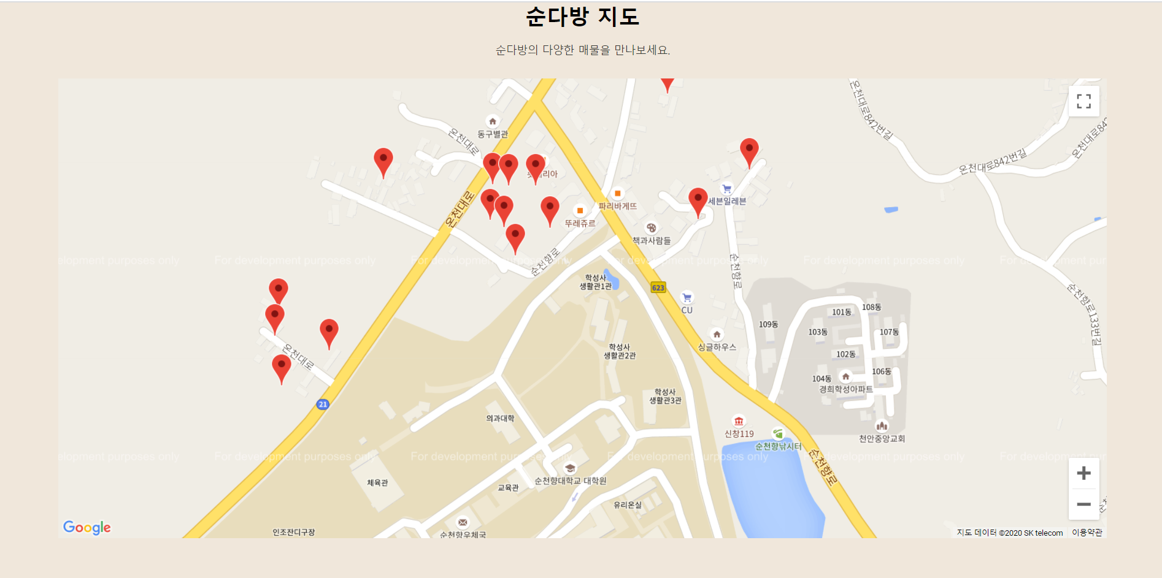


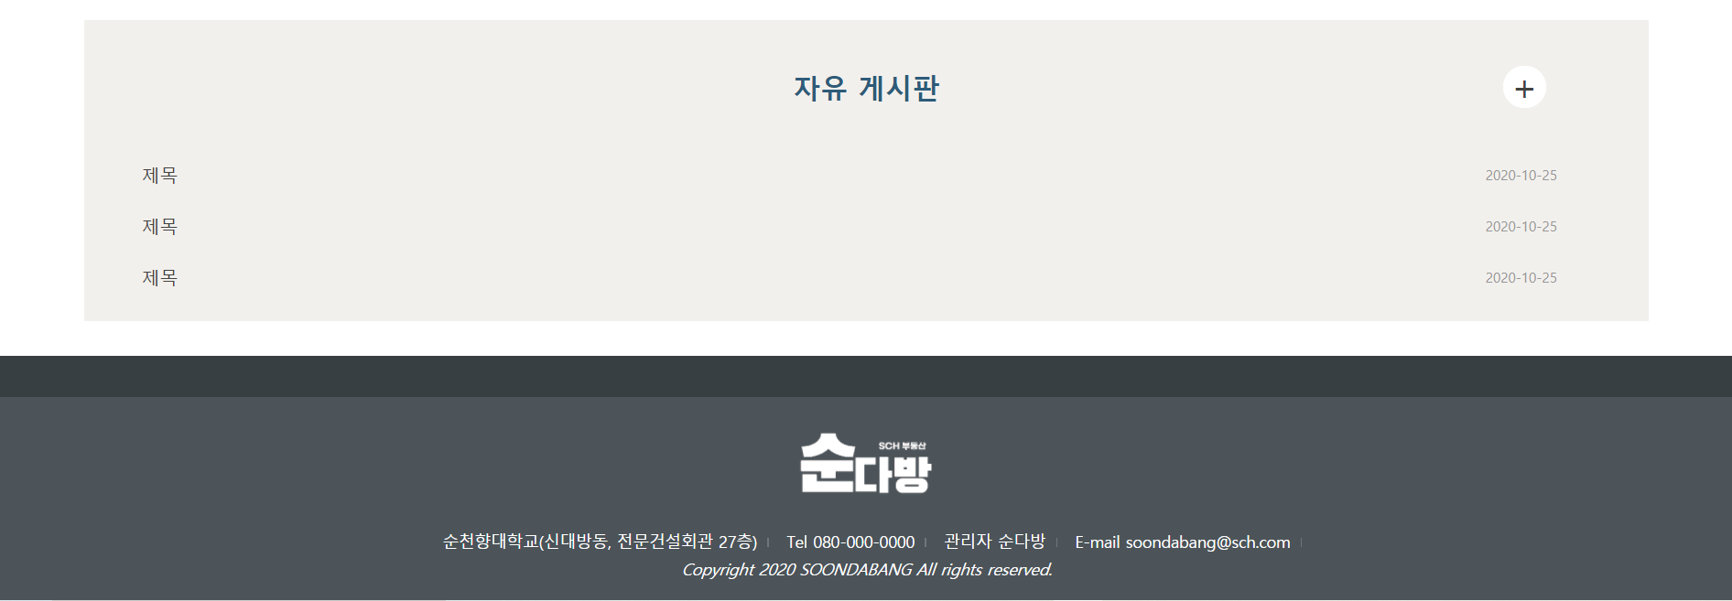
웹 페이지 설명-메인
로고/ 매물별 카테고리/ 로그인/ 회원가입
2개의 이미지로 이루어진 슬라이드배너
localhost/localhost로 접속했을 때 보이는 메인페이지

Slide 8

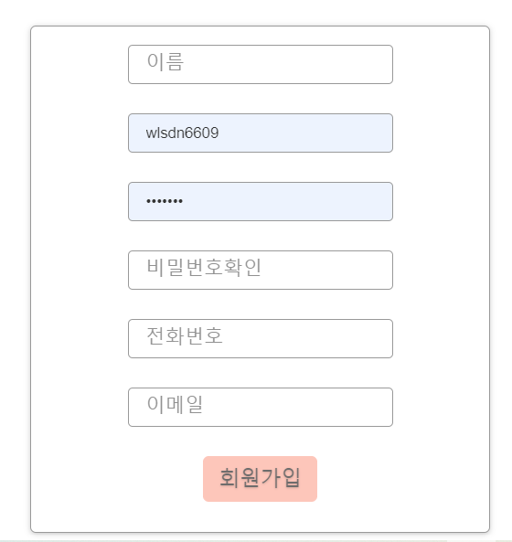
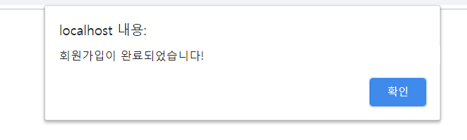
웹 페이지 설명-회원가입
이름(name), 아이디(id), 비밀번호(pass), 전화번호(num), 이메일(email)을 입력하여 데이터베이스에 저장하면 회원가입완료
회원가입 후 팝업창
회원가입 페이지

Slide 9
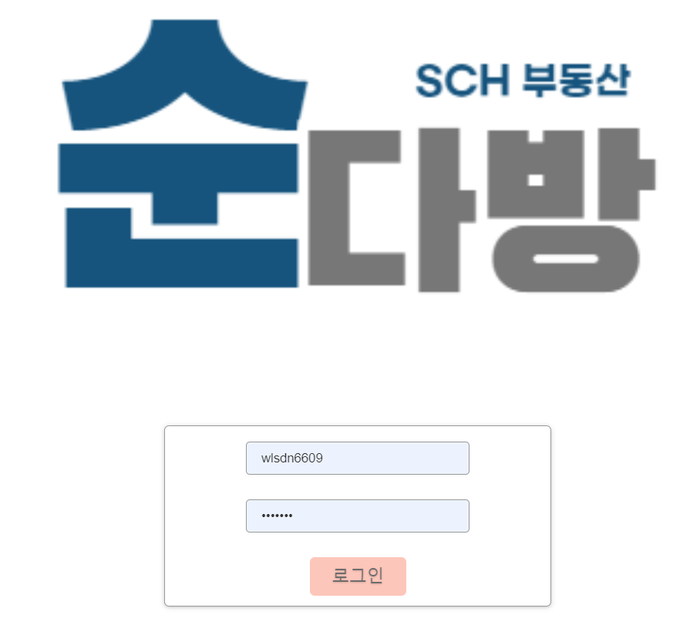
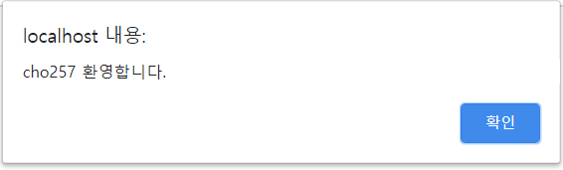
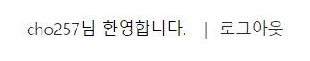
웹 페이지 설명-로그인
로그인 후 팝업창
로그인 후 로그아웃생성
로그인 페이지

Slide 10
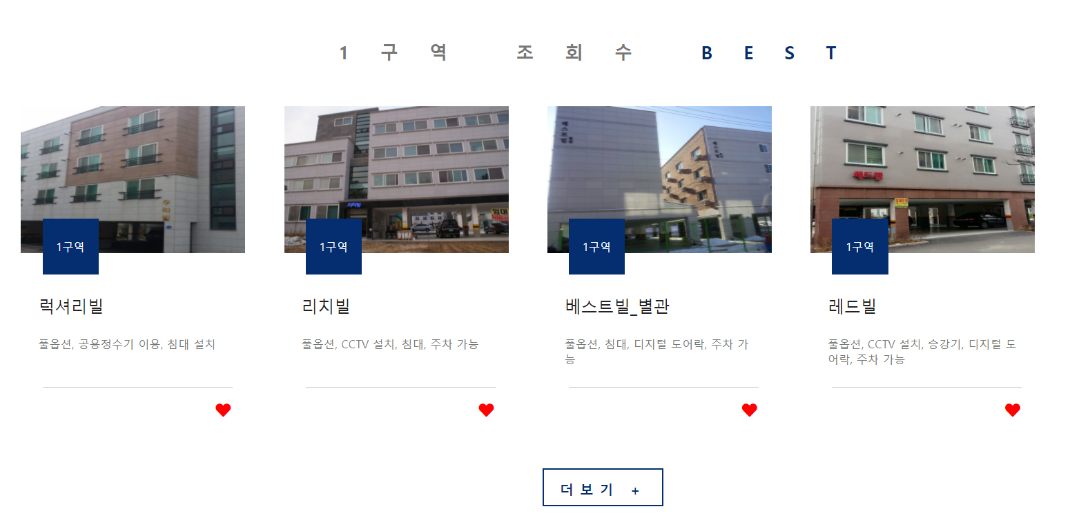
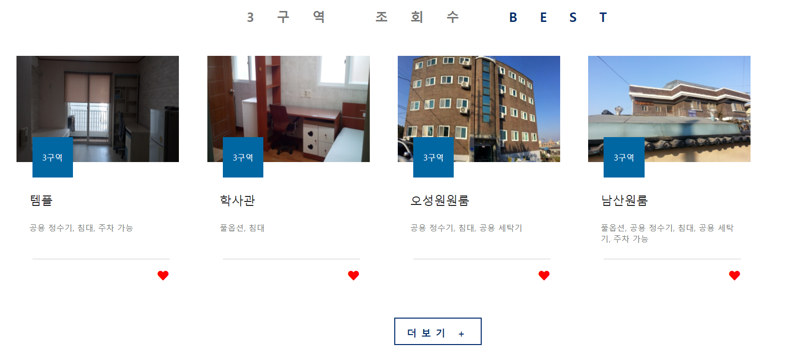
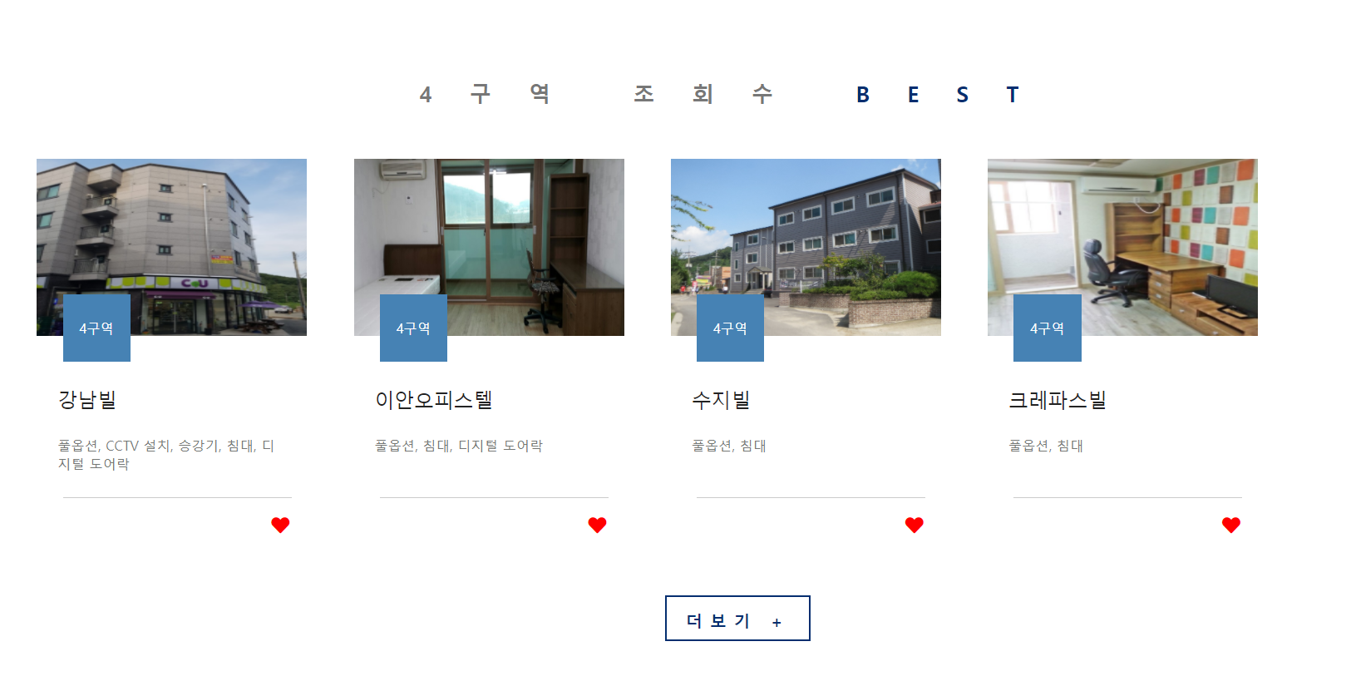
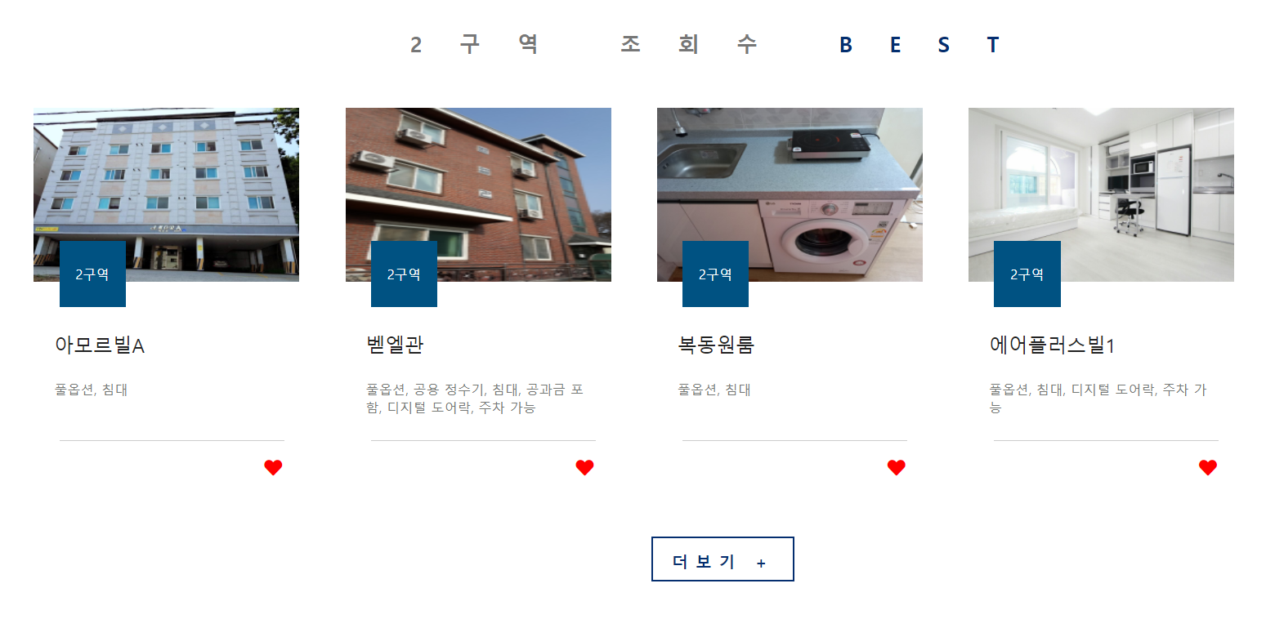
웹 페이지 설명-매물 별 카테고리(best)
각 구역별 조회수 BEST 페이지

Slide 11
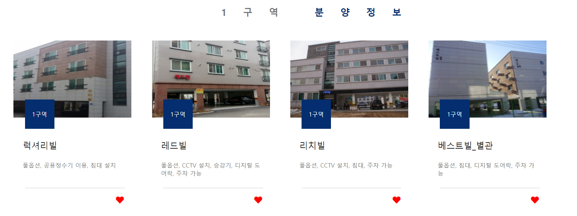
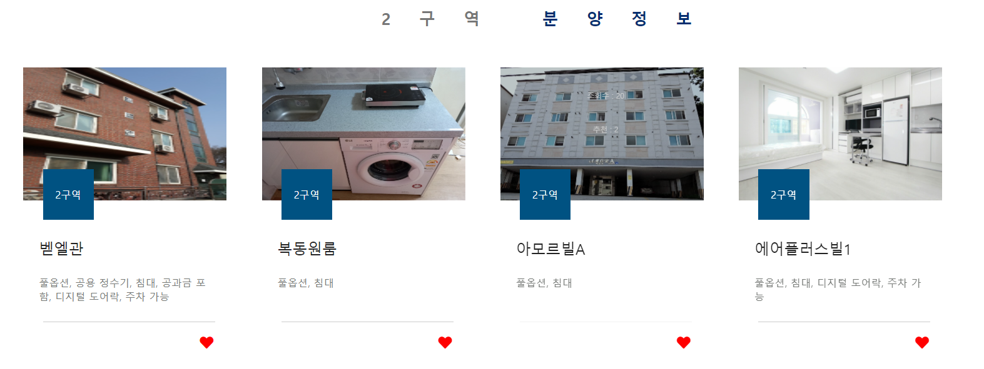
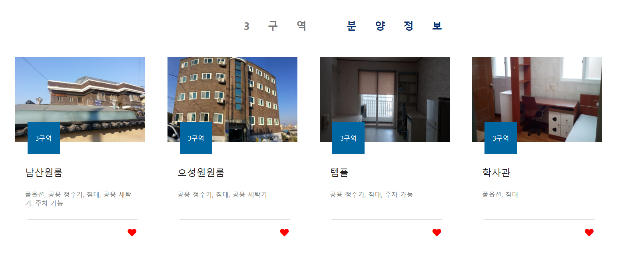
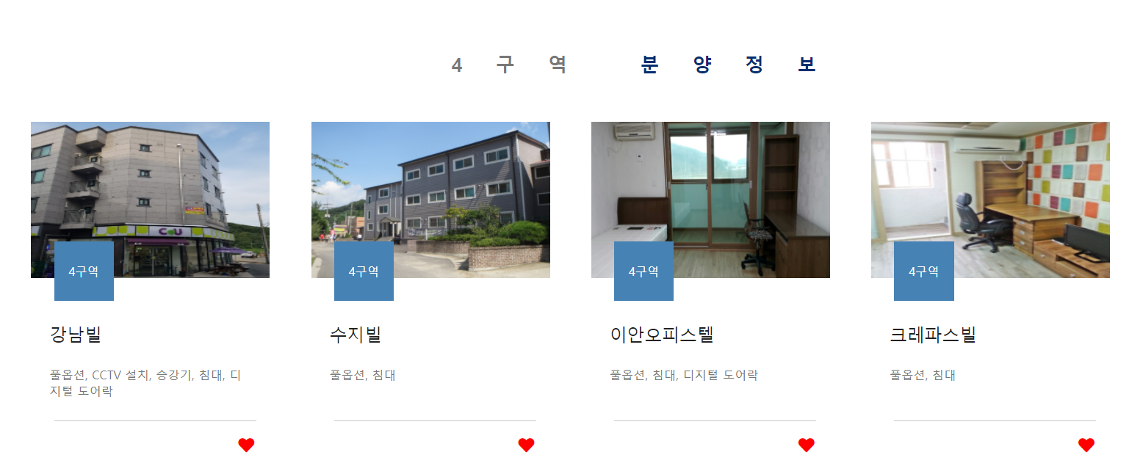
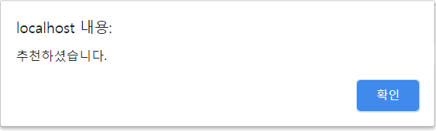
웹 페이지 설명-매물 별 카테고리(1~4구역)
1~4구역 페이지
아래 하트를 누르면 추천가능
1~4구역 페이지
하트 누른 후 팝업창

Slide 12
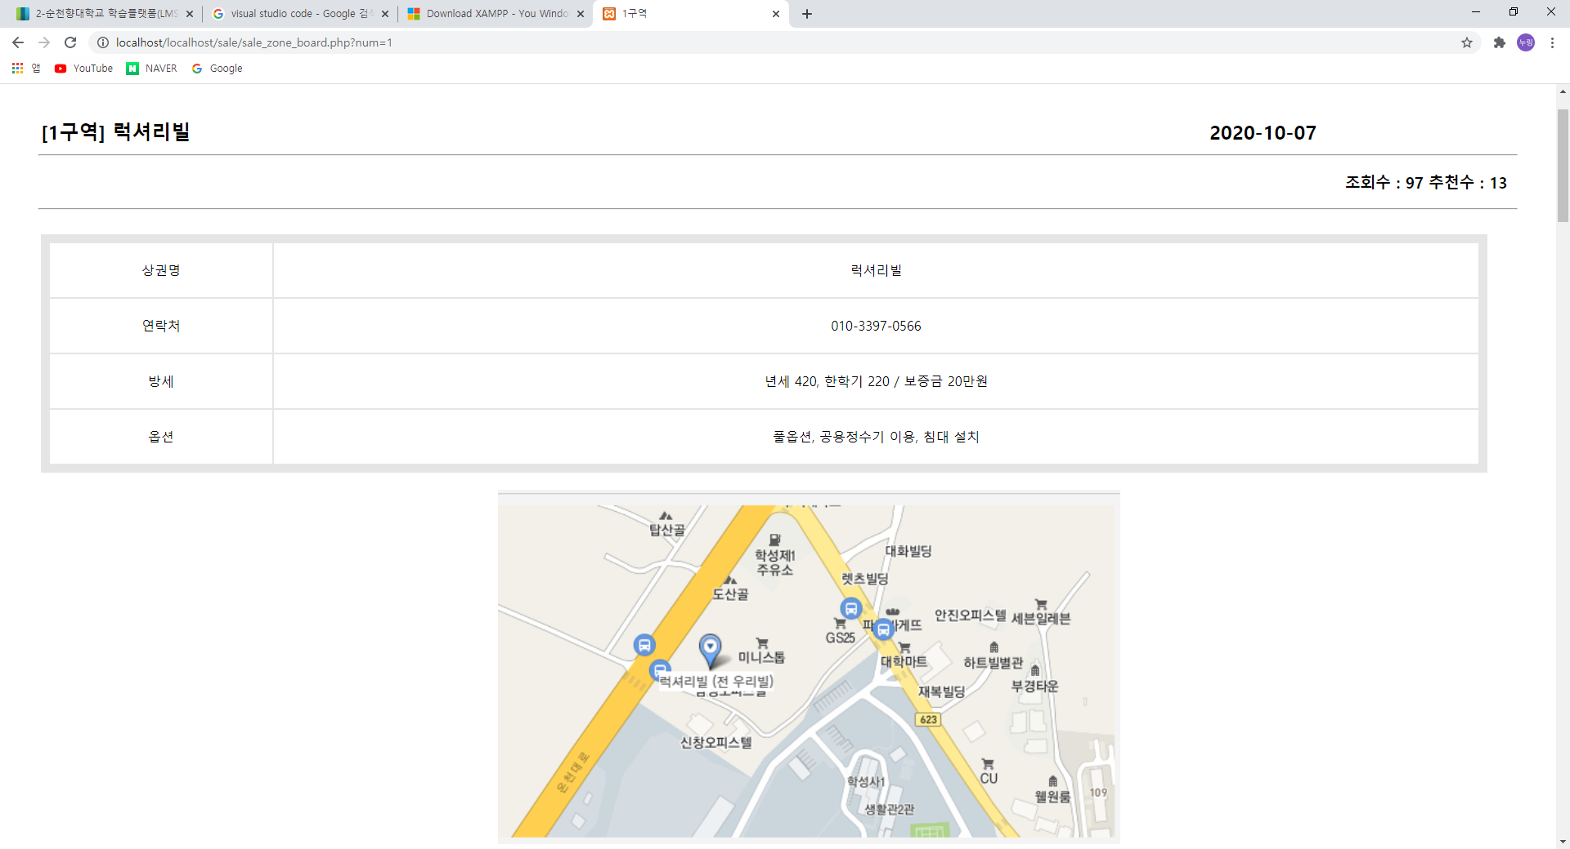
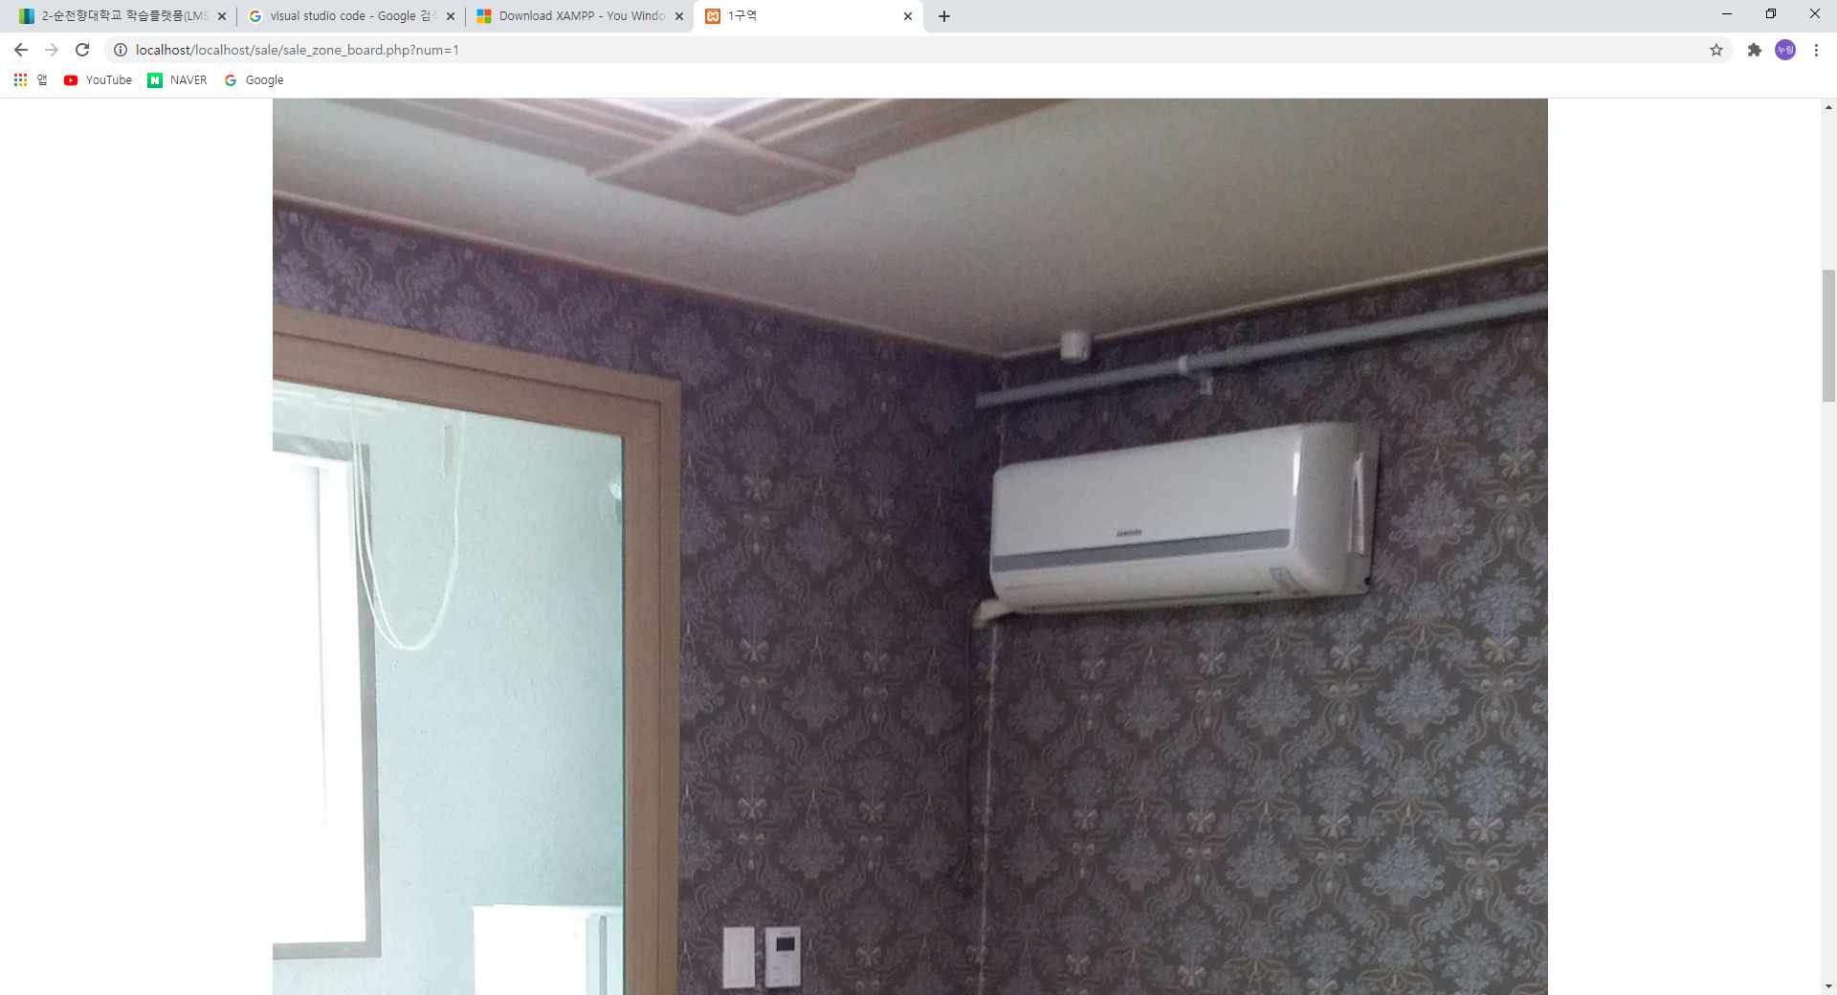
웹 페이지 설명-매물 별 카테고리(게시글)
카테고리 게시글 클릭 시
해당 매물의 세부정보를 확인할 수 있는
페이지로 이동

Slide 13
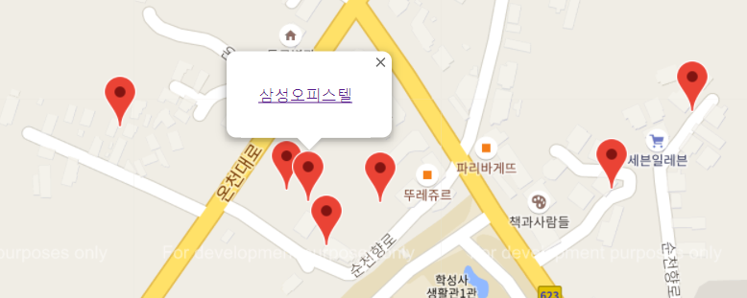
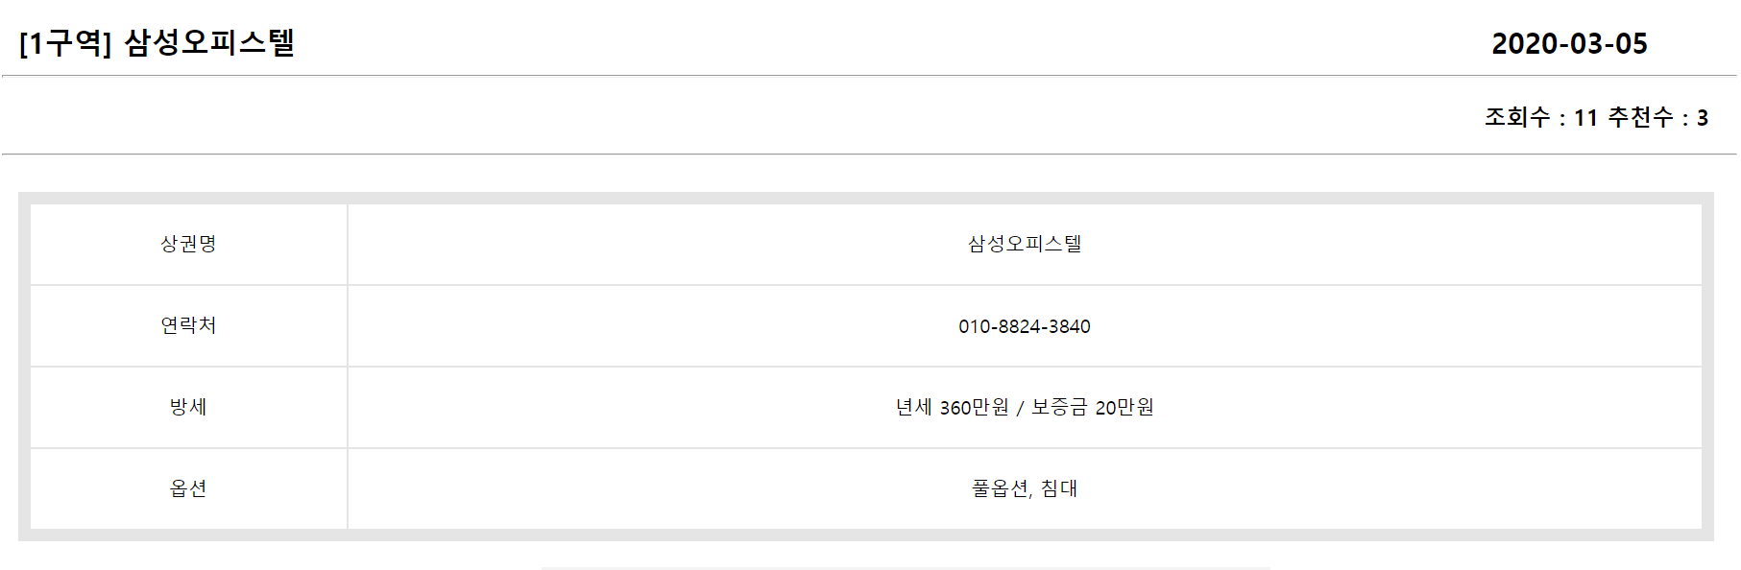
웹 페이지 설명-지도
올라온 매물의 위치표시
위치 클릭하면 매물정보를 볼 수 있다.

Slide 14
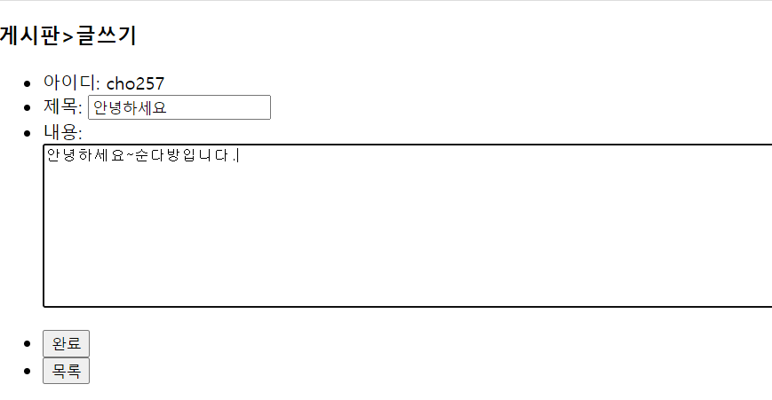
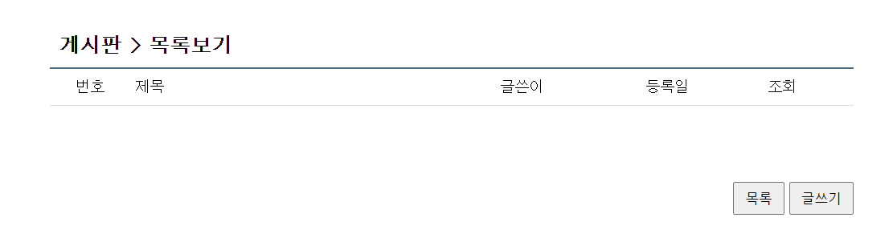
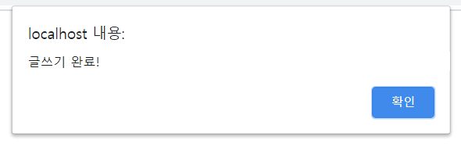
웹 페이지 설명-게시판
글쓰기페이지
처음 게시판페이지
완료 클릭 후 팝업창

Slide 15
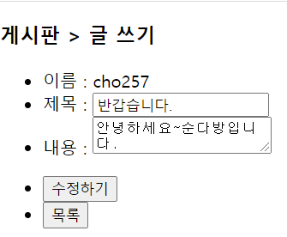
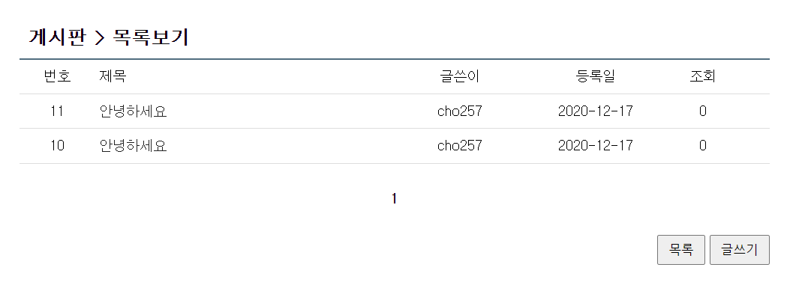
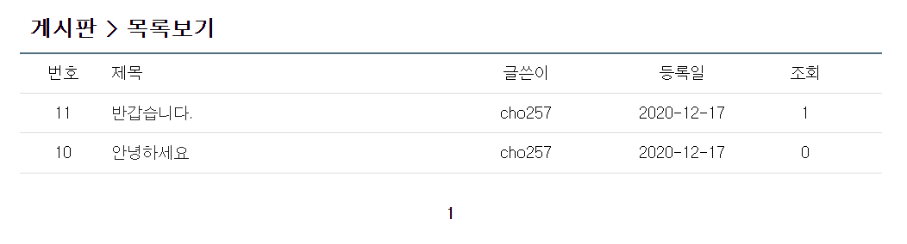
웹 페이지 설명-게시판 수정
글 수정페이지
수정 후 페이지
글쓰기 이후 게시판페이지
쓴 글을 클릭하면 수정가능

Slide 16
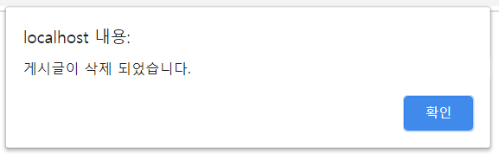
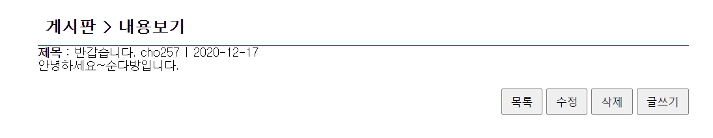
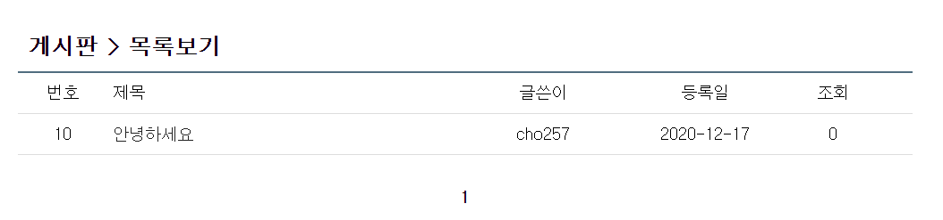
웹 페이지 설명-게시판 삭제
삭제완료 후 팝업창
글을 클릭하면 삭제가능
삭제 후 페이지

Slide 17
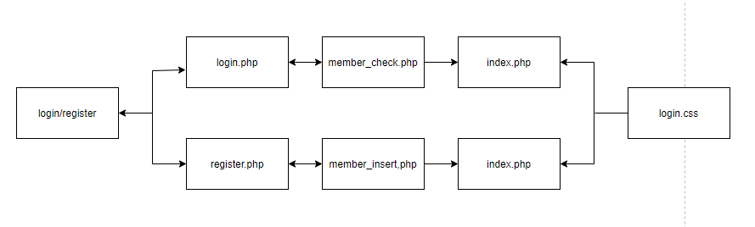
파일 설명-로그인

Slide 18
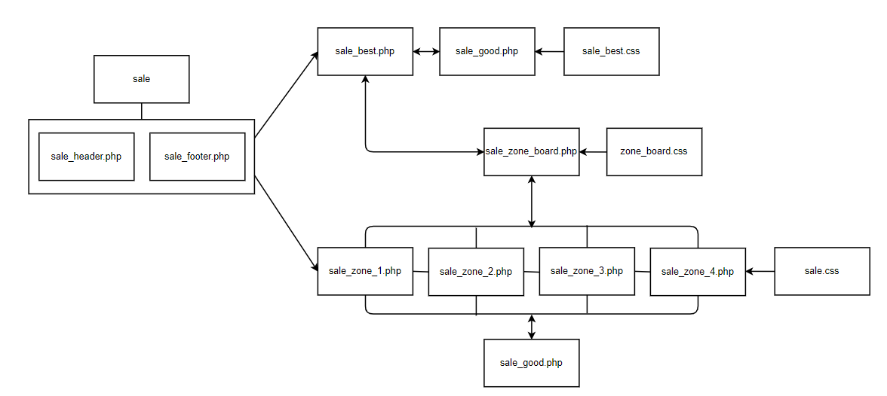
파일 설명-매물 게시판

Slide 19
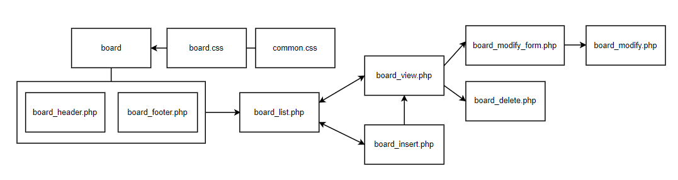
파일 설명-자유 게시판

Slide 20
느낀점/개선점
디자인
지도 마커의 인포윈도우, 게시판 글 작성 및 수정 양식 등 디자인적 요소가 마무리 부족
파일 참조 경로 설정
처음 프로젝트 진행과정에서 파일 경로를 절대 경로로 사용해서 다른 실행환경에서
오류가 발생하여 프로젝트 진행 중 어려움을 겪음
완성도
기본적인 기능은 있지만 이 웹 페이지 만의 특색을 갖춘 기능의 부족

Slide 21
감사합니다

